Slide 1
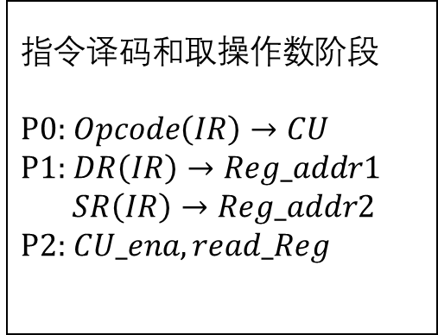
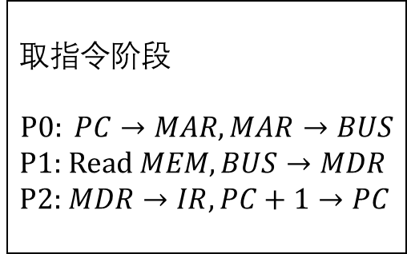
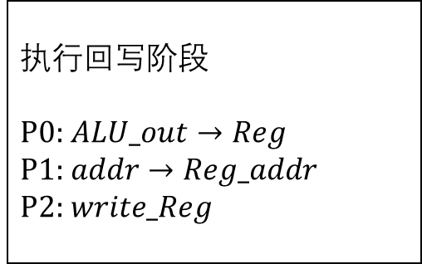
取指令阶段
$$P0: PC→MAR, MAR→BUS$$
$P1:$ $Read MEM, BUS→MDR$
$P2:$ $MDR→IR, PC+1→PC$
指令译码和取操作数阶段
$P0:$ $Opcode\left(IR\right)→CU$
$P1:$ $DR\left(IR\right)→Reg_addr1$
$SR\left(IR\right)→Reg_addr2$
$P2:$ $CU_ena,read_Reg$
执行回写阶段
$P0:$ $ALU_out→Reg$
$P1:$ $addr→Reg_addr$
$P2:$ $write_Reg$

